Slide 1
2.1 测量概述
2.1.2 测量方法及其分类
按获得测量值的方法分：直接测量、间接测量、组合测量
按测量的精度分：等精度测量、不等精度测量
按侧量的方式分：偏差式测量、零位式测量、微差式测量
按被测量变化分：静态测量、动态测量
按敏感元件是否与被测介质接触分：接触测量、非接触测量
按测量系统是否向被测对象赋能分：主动式测量、被动式测量

Slide 2
2.1 测量概述
2.1.2 测量方法及其分类
等精度测量
指在测量过程中，影响误差大小的全部测量条件始终不变，如：同一测量者，用相同仪表与测量方法，在同样环境条件下，对同一被测量进行的多次重复测量。
实际应用时，很难保证测量条件始终不变，只有近似的等精度测量。
不等精度测量
指在不同测量条件下，用不同精度仪表或不同测量方法，或以不同测量次数，或环境条件相差很大时，或由不同测量者，对同一被测量进行的多次重复测量。
不等精度测量多用于科学研究中的对比测量。

Slide 3
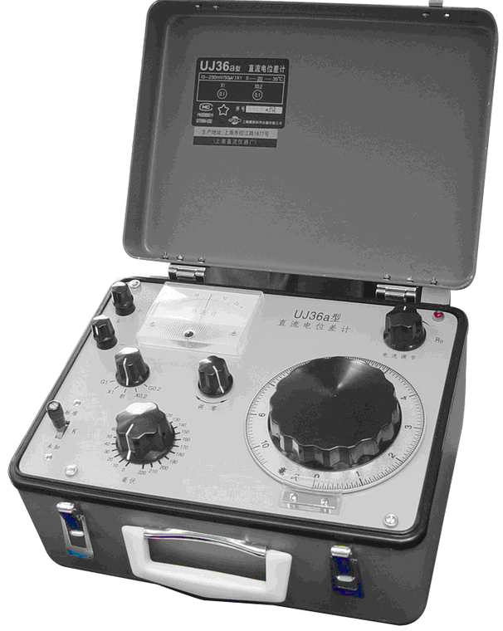
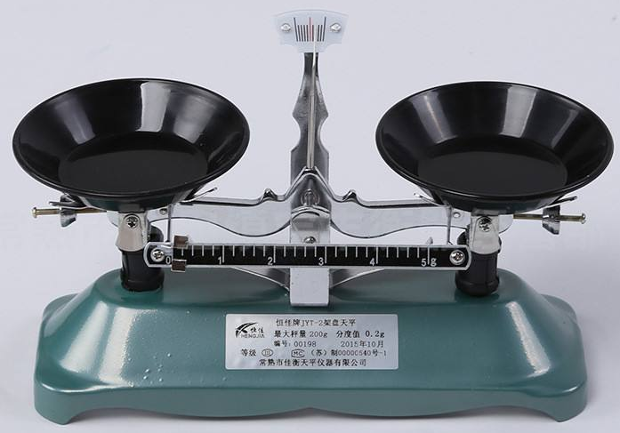
2.1 测量概述
2.1.2 测量方法及其分类
偏差式测量
指用仪表指针的位移决定被测量的量值的测量方法。
其中：仪表刻度须事先用标准器具标定、分度。
测量过程简单、迅速，但测量结果精度较低。
例如：指针式万用表、弹簧秤等。
零位式测量
用指零仪表的零位指示检测测量系统的平衡状态，当测量系统达到平衡时，用已知标准量决定被测量的量值的测量方法。
测量精度较高，但测量过程复杂、费时，不适于高频信号。如，天平、电位差计等

Slide 4
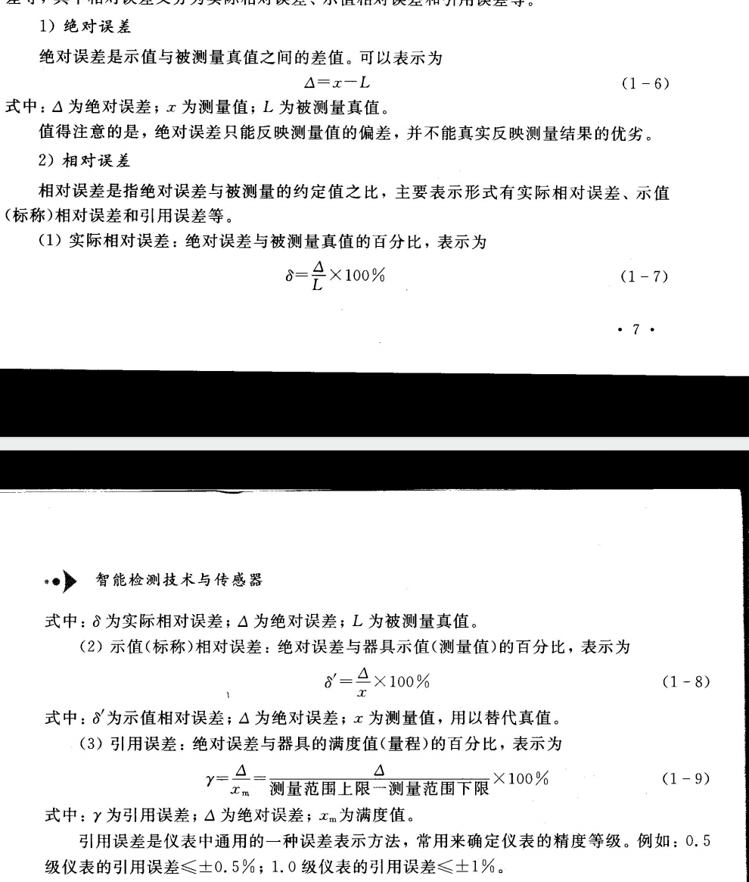

Slide 5
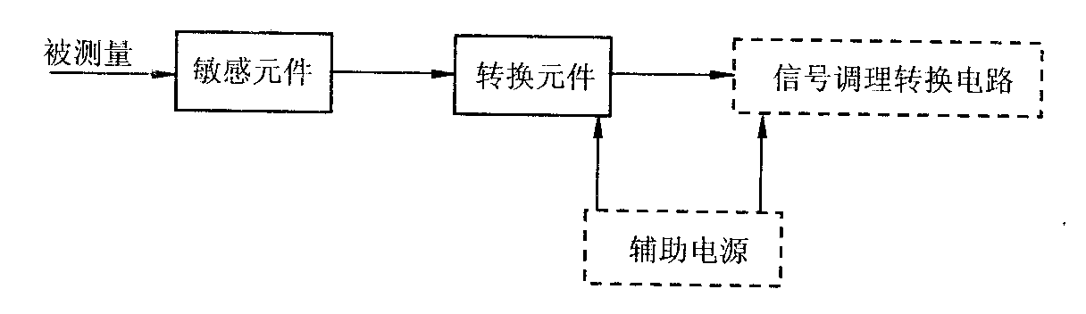
传感器的组成和分类
组成
分类
按被测参数分：温度、压力、位移、速度等
按工作原理分：应变式、电容式、压电式、磁电式等

Slide 6
传感器的基本特性
在生产过程和科学实验中，要对各种各样的参数进行检测和控制，就要求传感器能感受被测非电量的变化并不失真地变换成相应的电量——基本特性
传感器的基本特性通常分为静态特性和动态特性
静态特性
灵敏度
线性度
迟滞
重复性
漂移
动态特性
瞬态响应特性
频率响应特性
传感器静态输入、输出关系一般可表示为：

Slide 7
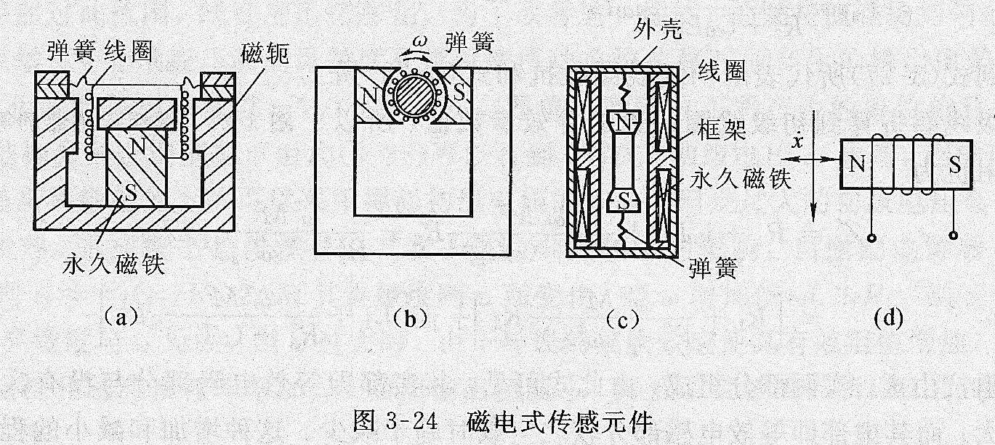

测量直线运动速度的动圈式传感器
动圈式传感器的线圈处于永久磁铁形成的闭合磁路工作气隙中
当此线圈相对于磁场作直线运动时，线圈上所感生的电势为：
式中：B ——工作气隙中的磁感应强度；
l ——线圈的单匝长度；
v ——线圈相对于磁场的运动线速度；
θ——线圈运动方向相对于磁场方向的夹角。

Slide 8
此处 θ=90°，故：
结构参数B、l 和 N 确定，感应电势 e 与速度 v 呈单值函数关系
用输出的电势值 e 测量线圈运动的速度——速度传感器
速度传感器的输出可通过积分或微分得到位移和加速度信号
利用该原理可制造出两种实用的速度传感器：
长行程直线速度传感器
振动速度传感器

Slide 9
关于电压灵敏度的几点说明
电桥电压灵敏度正比于电桥供电电压, 供电电压的提高受应变片允许功耗限制, 应作适当选择;
电桥电压灵敏度是桥臂电阻比值 n 的函数, 恰当地选择桥臂比 n 的值, 保证电桥具有较高的电压灵敏度
要使灵敏度最大
此时

Slide 10
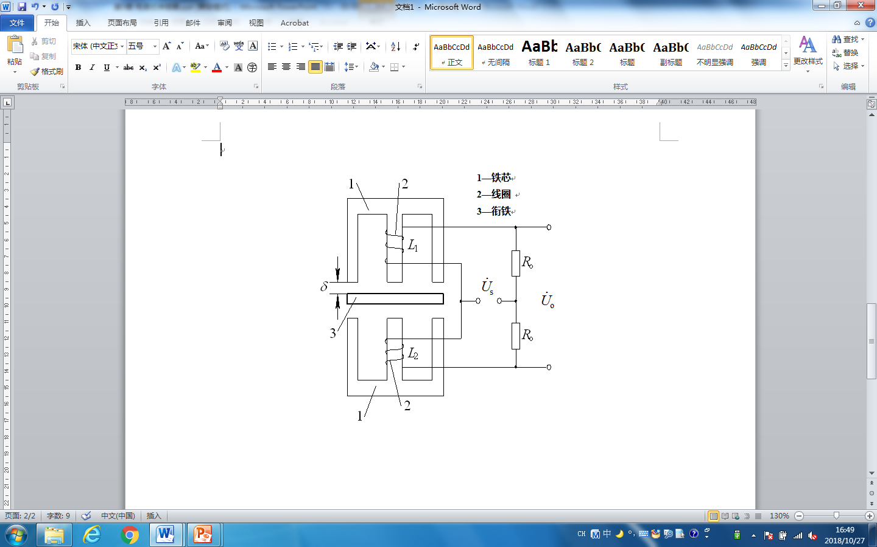
变隙式传感器的测量范围与灵敏度及线性度之间存在矛盾，
变隙式电感传感器用于测量微小位移量的场合。
为减小非线性误差，实际测量广泛采用差动变隙式传感器。
差动式变间隙电感传感器的灵敏度是单线圈式的2倍。
差动式变间隙电感传感器的非线性项次数高，线性度得到明显改善。
差动变隙式电感传感器

Slide 11
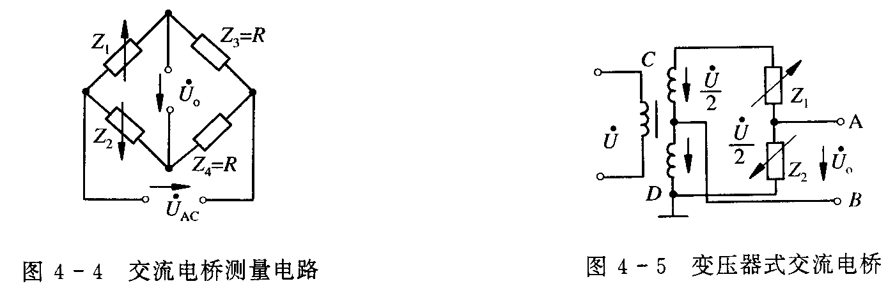
4.交流电桥式测量电路
电桥平衡条件：Z₁ = Z₂ ; Z₃ = Z₄=R
平衡状态下：U₀＝0
对于高 Q 值的差动自感传感器( )
则
（半桥电路 )
交流电桥测量电路
因
则
电桥输出电压与 Δδ 成正比，相位与移动方向有关

Slide 12
5.交流电桥式测量电路灵敏度分析
灵敏度 K₀ 为
两点结论
差动式变间隙电感传感器的灵敏度是单线圈式的2倍；
差动式变间隙电感传感器的非线性项次数高，线性度明显改善。

Slide 13
6.变压器式交流电桥
当传感器衔铁上移时， 即：
Z₁=Z+ΔZ, Z₂=Z-ΔZ, 此时
当传感器衔铁下移时，即：Z₁=Z-ΔZ, Z₂=Z+ΔZ,
此时
衔铁上、下移动时，输出电压大小相等，极性相反，
由于U₀是交流电压，输出指示无法判断位移方向，必须采用相敏检波器鉴别输出电压极性随位移方向而产生的变化

Slide 14
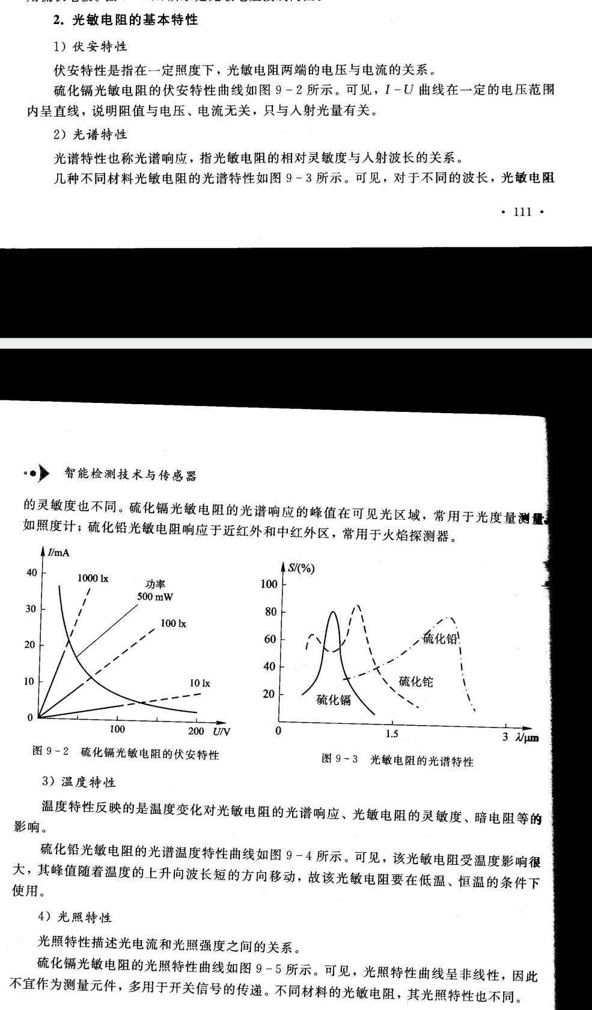

Slide 15
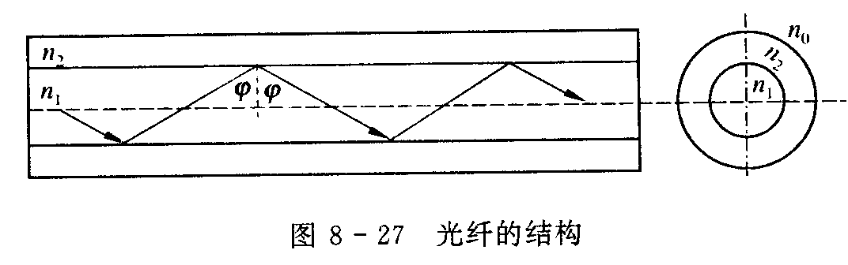
一、光纤的结构和传光原理
1.光纤的结构
光导纤维的简称，结构如图8-33所示。
纤芯：中心的圆柱体；掺杂的石英玻璃制成，折射率 n₁ (n₁ > n₂)。
包层：围绕纤芯的圆形外层，不同掺杂的石英玻璃制成，折射率n₂。
保护套：在包层外面的一层，尼龙材料。
33

Slide 16
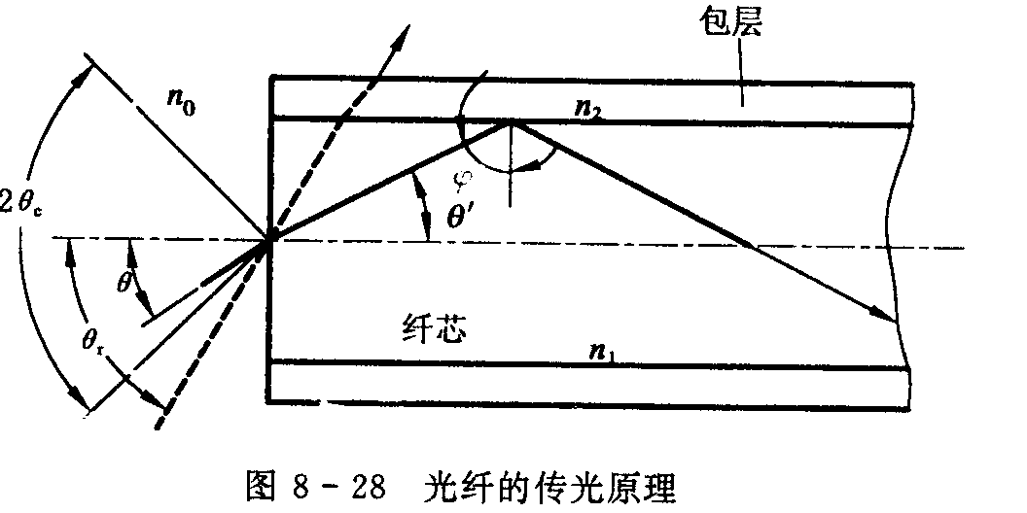
2.光纤的传光原理
光纤的传输：基于光的全内反射。 
设有一段圆柱形光纤，如图8-34所示，两个端面均为光滑的平面。
光线射入一个端面并与圆柱轴线成 θ_{i} 角时，在光纤内折射成θ’，然后以φ_{i}角入射至纤芯与包层的界面，部分光线透射到包层，一部分反射回纤芯。
若要在界面上发生全反射, 则纤芯与界面的光线入射角φ_{i} 应大于临界角。
Φ’
Φi
θi
34

Slide 17
根据斯涅耳光的折射定律：n₀ 为外界介质的折射率
若发生全反射：
当
时，有
光纤端面的入射角 θ_{i} 应满足：
Φ’
Φi
θi
光纤处于空气中时， n₀ ＝1，有：
34

Slide 18
根据斯涅耳光的折射定律：n₀ 为外界介质的折射率
若发生全反射：
当
时，有
光纤端面的入射角 θ_{i} 应满足：
Φ’
Φi
θi
光纤处于空气中时， n₀ ＝1，有：
34

Slide 19
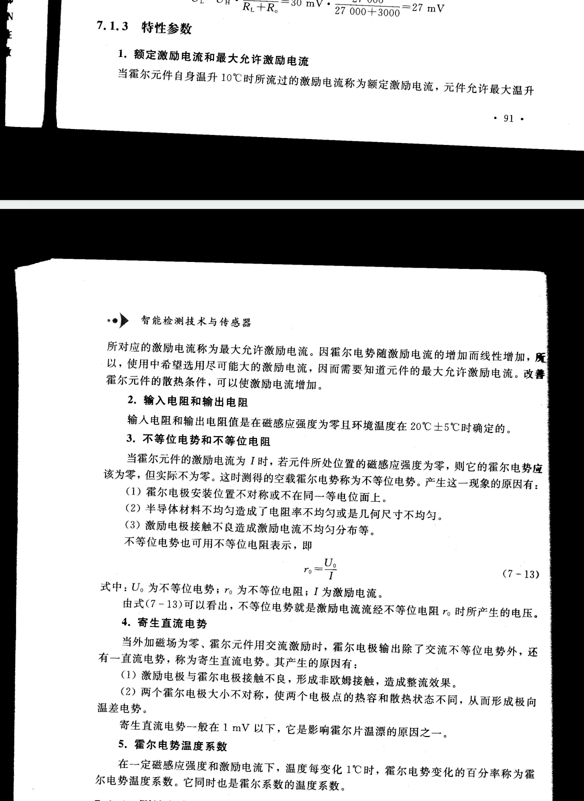

Slide 20
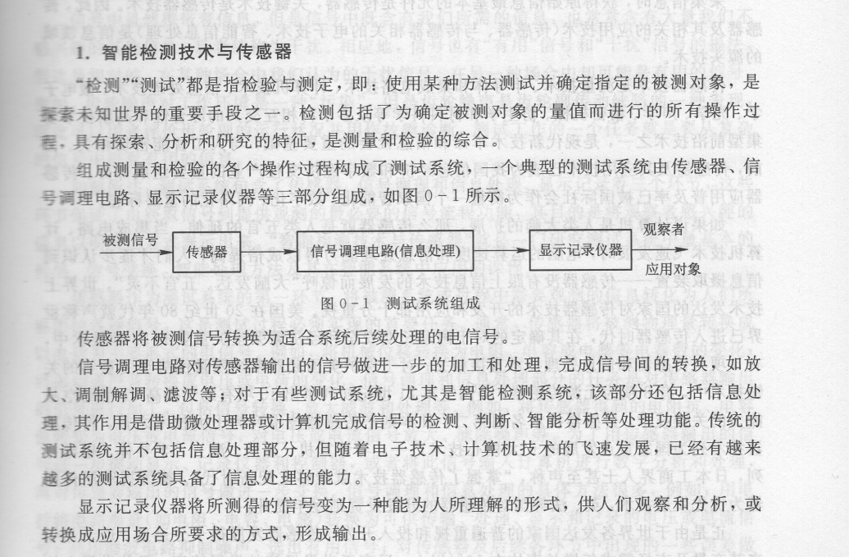

Slide 21
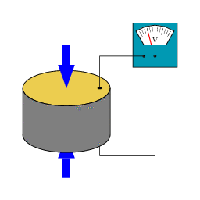
一、压电式传感器基本原理
某些晶体电介质，施加一定方向外力使之变形，其表面产生电荷；外力去除后，介质表面电荷消失
——正压电效应
对其表面施以电场，则介质将产生机械变形
——逆压电效应
压电效应具有极性
外加作用力从压力变为拉力，
介质表面上产生的电荷会改变符号

Slide 23
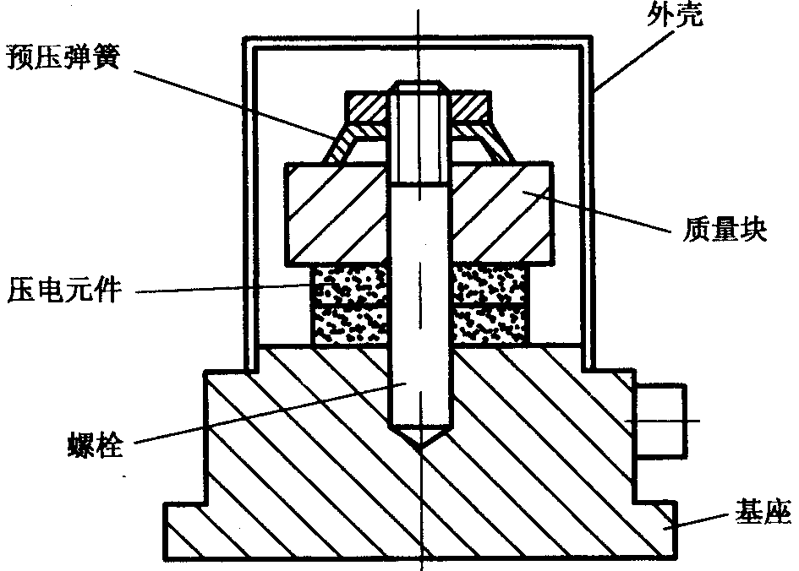
四、压电式传感器的应用（续）
压电式加速度传感器

Slide 24
一、热电偶式传感器
热电偶基本定律
①均质导体定律：热电偶必须由两种不同性质的均质材料构成。
②中间导体定律：在热电偶测温回路内，接入第三种导体，只要第三种导体的两端温度相同，则对回路的总热电势没有影响，
即：热电偶接过渡（中间）导体（传感器引出的测量引线）时，总回路电势不变。

Slide 25
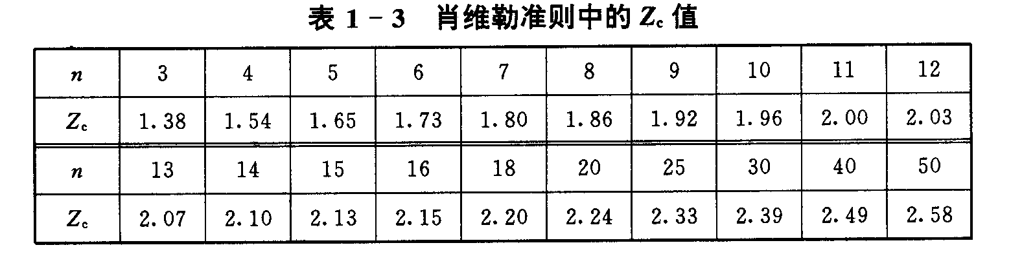
2.2 测量数据估计和处理
2.2.3 粗大误差
数据处理之前, 依照一定的准则，应首先剔除粗大误差
常用准则： 3σ准则；肖维勒准则；格拉布斯准则
(1) 3σ准则
又称莱以达准则：当某个测量值的残差的绝对值 |v_{i}|>3σ（极限误差）时，则剔除（σ：正态分布）。
(2) 肖维勒准则
某测量值的残差绝对值 |v_{i}|>Z_{c} σ, 则剔除。实用中 Z_{c}<3，Z_{c} 取值如表所示。

Slide 26
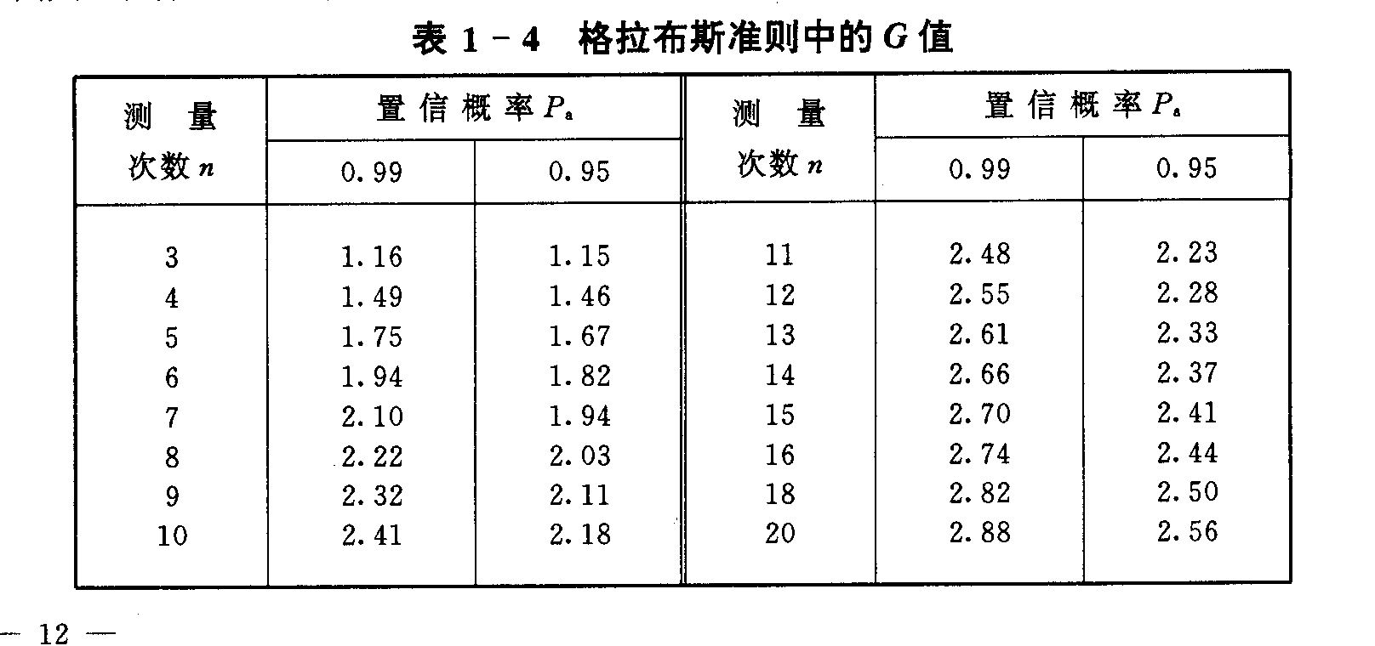
2.2 测量数据估计和处理
2.2.3 粗大误差
(3) 格拉布斯准则
某测量值的残差的绝对值|v_{i}|＞Gσ，则剔除。G值与测量次数n和置信概率Pa有关，如表所示
注意：
以上准则以数据按正态分布为前提，当偏离正态分布、测量次数很少时，判断的可靠性就差。
提高测量者技术水平与责任心，保证测量条件稳定，防止环境条件剧变

Slide 27
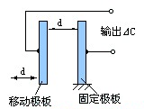
1.变极距型电容器的传感器
由机械支撑和壳体装配而成，由电容量变化测量位移量
最基本的变极距型电容传感器：
定极板固定，动极板随被测位移移动，改变两极板之间的电容量
若电容器极板间距离由初始值δ₀缩小为Δδ, 电容量增大ΔC, 则：
传感器输出特性 C =f (δ) 不是线性关系，若：
C
则：
(3-a)
ΔC₁
ΔC₂
传感器通常在极小的测量范围内工作，
此时，ΔC 与 Δδ 近似呈线性关系。
O
Δδ ₁
Δδ ₂
δ

Slide 28
10.电涡流式传感器(续)
涡流传感器可用作两个方面参数的测量：
(1) 以位移为基本量的参数，利用阻抗 Z 与初、次级线圈间的距离 δ 的函数关系，测量位移、厚度、振幅、压力、转速等
(2) 与被测材料导电、导磁性能有关的参量，如电导率、导磁率、温度、硬度、材质、裂纹缺陷等
可将被测物理量转化为电阻抗，后续电路为电阻抗参量测量电路，如：
调制电路、电桥电路、谐振电路等

Slide 29
热电势分类
A
T
T₀
接触电势
B
不同材料电子浓度不同，在节点处发生扩散导致电势设：导体 A、B 的电子浓度分别为 N_{A}、N_{B}，则：
其中：K 为波尔兹曼常数，T 为结点所处温度
若N_{A} >N_{B} ，则e_{AB}(T) >0, 反之亦然。故：电子浓度高的材料电位高。
温差电势
同一种金属导体，由于二头的温度不同，电子从高温段向低温段扩散，高温处带正电。
σ_{A}与T₀、T 有关，汤姆逊系数，表示导体两端单位温度差时产生的电势 。若T >T₀，则e_{AB}(T)>0，反之亦然。

Slide 30
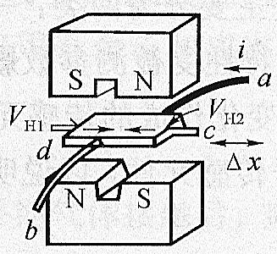
霍尔传感器应用
(3-48)
式(3-48)可知，改变 I 或 B，或两者同时改变均会引起 V_{H} 的变化
可以做成各种传感元件
霍尔传感器结构
片芯是一块矩形半导体薄片
采用 N形锗、锑化铟、砷化铟、砷化镓和磷砷化铟等
长边两侧面焊有两根控制电流极引线，短边两侧面的中点焊以两导线
输出霍尔电势
霍尔芯片封装
采用非磁性金属、陶瓷或环氧树脂

Slide 31
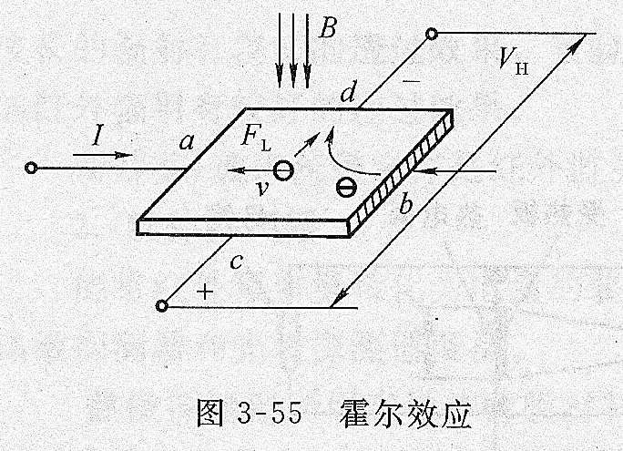
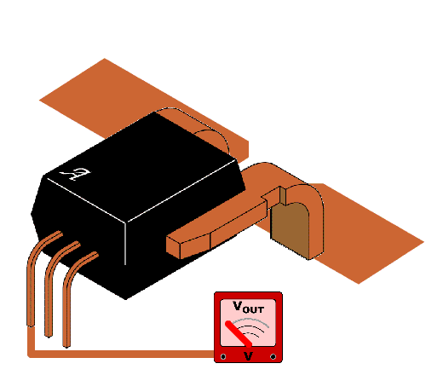
霍尔电势
式中： K_{H} ——霍尔常数，单位磁感应强度和
单位控制电流作用下的开路霍尔电势，
取决于材质、元件尺寸，并受温度变化影响；
B——磁场的磁感应强度；
I——某方向上的控制电流；
α——电流方向与磁场方向夹角，如两者垂直，则 sinα＝1。
纯金属中自由电子浓度过高
霍尔效应微弱，无实用价值
半导体是霍尔元件的常用材料
材料的厚度 d 愈小，则 K_{H} 就愈大、灵敏度愈高

Slide 32
三、压电式传感器测量电路
压电晶体在受力变形后所产生的电荷量极微弱，能量低
压电片的内阻（阻抗）很大，压电片输出的功率极微弱
后续放大电路主要有两个方面的特殊要求
高灵敏度
高输入阻抗
接入高输入阻抗前置放大器的作用
把传感器的高输出阻抗变换为低输出阻抗
压电式传感器的输出可以是电压信号，也可以是电荷信号，可采用下列两种形式
电压放大器
电荷放大器
只有满足这两个要求，才能测出微弱电荷信号

Slide 33
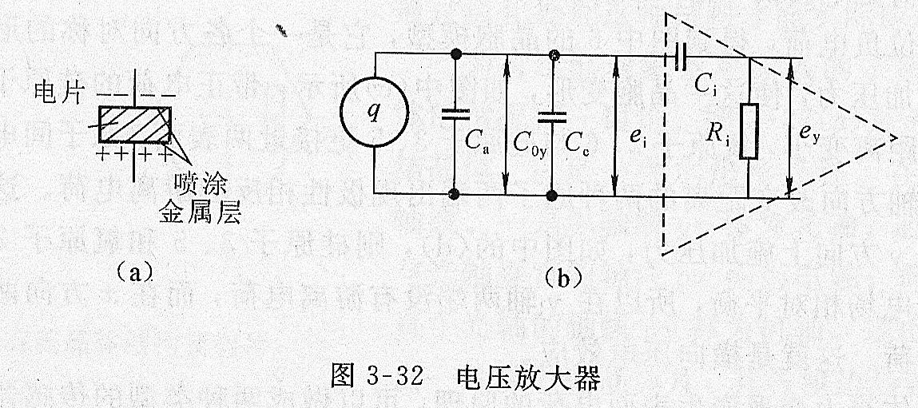
三、压电式传感器测量电路(续）
1. 电压放大器
电压放大器的等效原理线路
为有效集中电荷，在压电晶体片两个工作表面镀覆薄金属层(图a)
压电晶体片接入电路，既是电荷源(q)，又是小电容器(C_{a}) (图b)
压电片至放大器之间的两输出引线间存在着寄生电容(C_{c})，也在微弱电荷测量中起作用，需考虑输人等效电路
后续放大器从输入端观察，可等效为总的等效电容(C_{i})和等效电阻(R_{i})

Slide 34
1. 电压放大器（续）
三、压电式传感器测量电路(续）
压电片未接入电路，若它两表面存在电荷量 q，两极板电位差为：
在接入后续电路后，放大器的输入电压为：
若后续放大器为线性放大，则最终输出为：

Slide 35
1. 电压放大器（续）
三、压电式传感器测量电路(续）
上式中，常规接出电荷输出，经放大后其电压输出与输入电荷成正比
——这是所希望的特性
输入电压还与各部分的电容有关
压电晶体 C_{a} 与后续放大器的等效电容 C_{i} 通常不变，引出电缆线的电容 C_{c} 随长度和形状变化
——会给测量带来输出不稳定的因素
振动测试中，若电缆随着被测物体一起振动，还会引起噪声干扰
使用时需特别注意使电缆长度保持标定时的值不变
——布置时需妥善安排电缆的形状、位置以免引起输出的变动和干扰

Slide 36
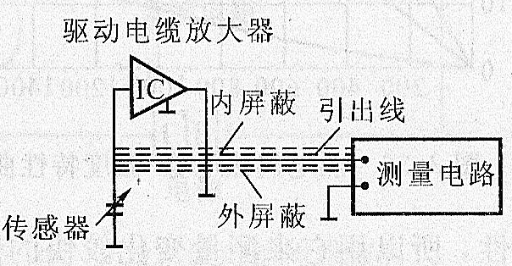
三、压电式传感器测量电路(续）
Kq
≈
q
2. 电荷放大器（续）
e
≈
y
C K
C
f
f
输电压与电荷成正比
制作线路时若使 C_{f} 为稳定的数值，
输出电压唯一地取决于电荷量 q
其他因素可忽略
电压放大器与电荷放大器各有优点
均有实际使用
电荷放大器屏除了电缆电容等影响因素
输出稳定准确、线路较复杂、价格较高
电压放大器虽受其他因素影响大
但线路简单、价格低，可在要求不高的测量中选用
驱动电源

Slide 37
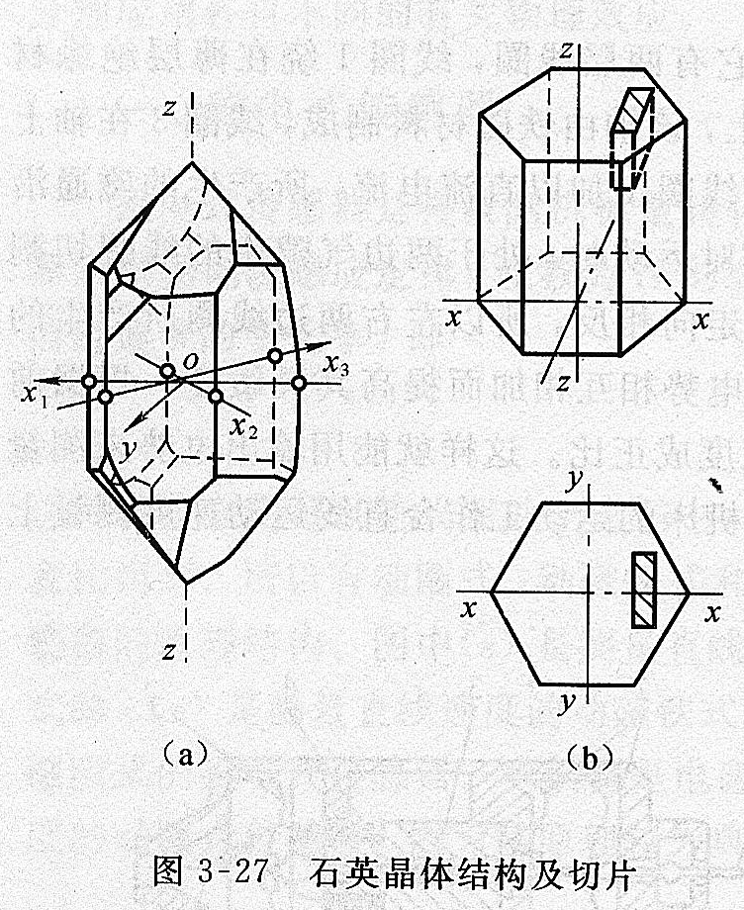
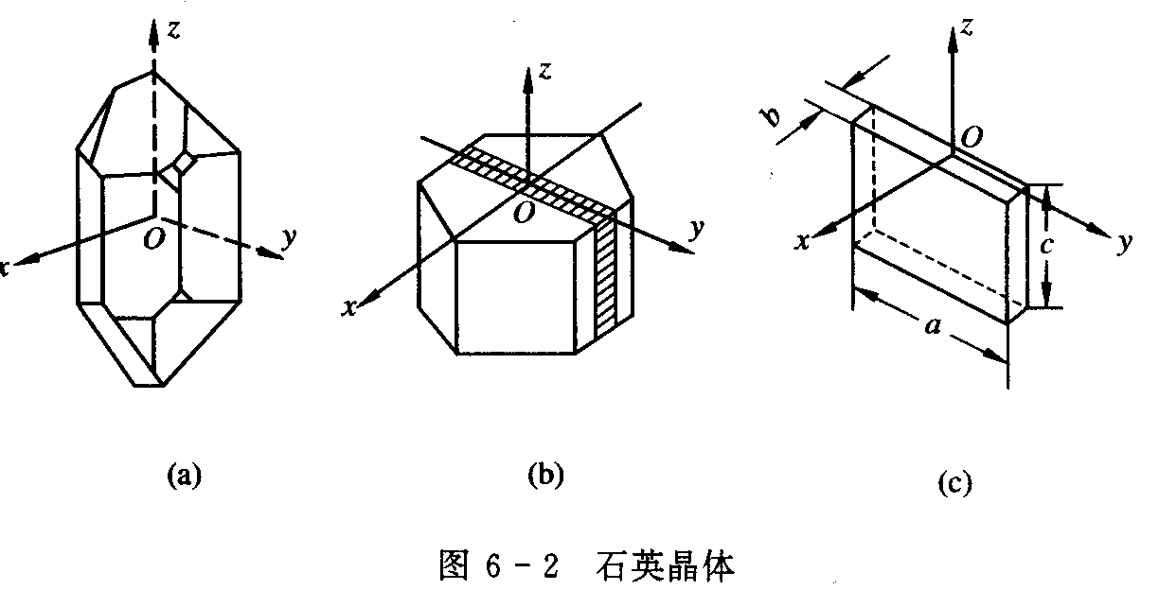

天然石英晶体的结晶体
天然石英晶体的结晶体是一种六角形晶柱，化学式为SiO₂
三根轴线。
(1) 0x-电轴：两平行柱面内夹角等分线，
垂直此轴压电效应最强。
(2) 0y-机轴：垂直于平行柱面，
在电场作用下变形最大。
(3) 0z-光轴：无压电效应，中心轴。
从石英晶体内取出一片长方体晶体片
其各棱边与各轴平行
石英晶体结构及切片

Slide 38
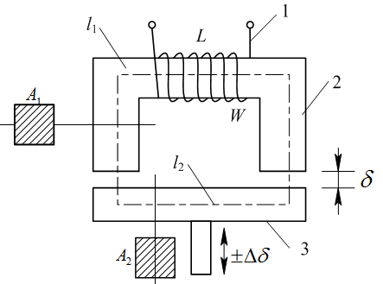
1.自感式传感器工作原理与结构
缠绕在铁芯上的线圈中通交变电流 i，产生磁通Φ_{m}，形成磁通回路，
磁通与电流之间存在下列关系：
(5-1)
式中: W ——线圈匝数；
L ——自感量，H。
磁路欧姆定律：
(5-2)
式中: Wi ——磁动势，A；
R_{m} ——磁阻，H⁻¹。
1-线圈，2-铁芯(定铁芯)，3-衔铁(动铁芯)
将式(5-2)代入式(5-1)得:
(5-3)

Slide 39
磁阻R_{m}由三部分组成：铁芯、衔铁和气隙中的磁阻
(5-4)
式中: l₁、l₂ ——铁芯与衔铁中的导磁长度，m；
μ_{1、} μ₂——铁芯与衔铁的导磁率，H/m；
A_{1、}A₂——铁芯与衔铁中的导磁面积，m²；
δ——气隙宽度，m；
μ₀ ——气隙中的空气导磁率，H/m；
A₀ ——气隙导磁横截面积，m²。
(5-3)
将式(5-4)代入式(5-3)得:

Slide 40
自感量 L 是各个参量的函数
自感量L 与其中任一参量呈单值函数关系
可制成各种电感式传感器
磁路中铁芯和衔铁中的磁阻远小于空气隙中的磁阻，即：
近似计算得：

Slide 41
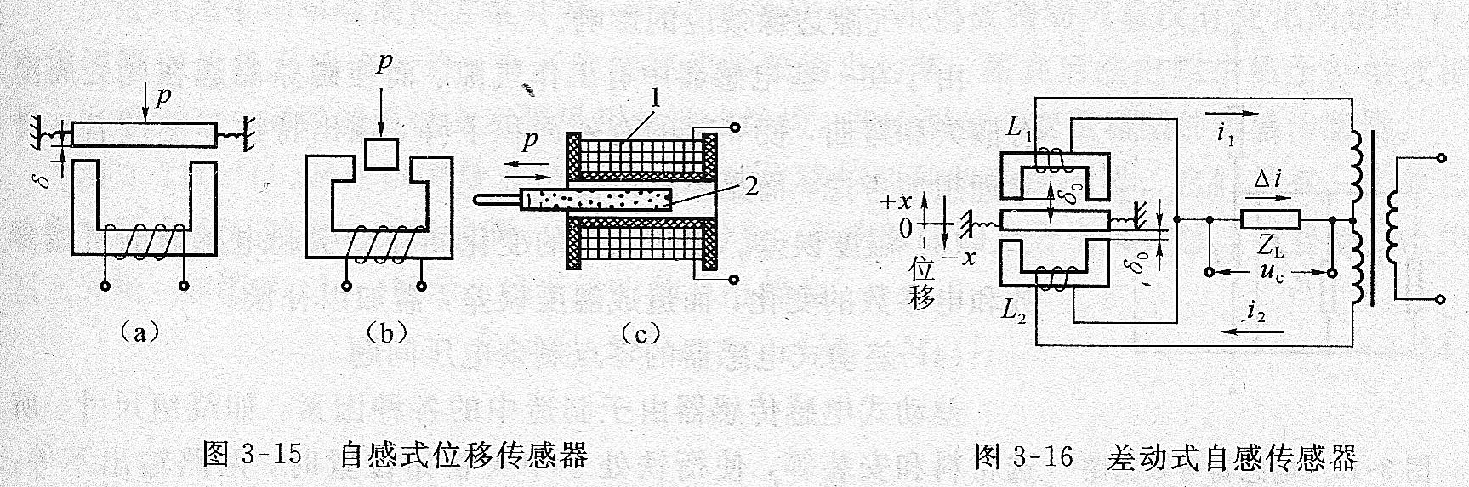
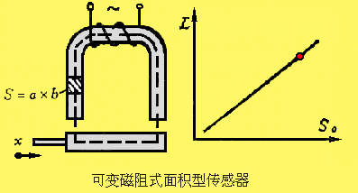
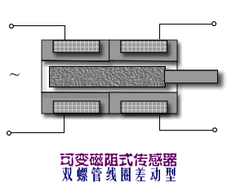
根据右式可以形成 3 种自感式传感器
(a)——改变气隙厚度δ
(b)——改变导磁面积 A₀
(c)——利用铁芯在螺管线圈中的直线位移改变总的磁阻
可认为是改变有效线圈匝数 W
用以测量直线位移
L 与各参数的变化关系并不相同
如 L 与 δ 不是线性关系——与电容传感器类似

Slide 42
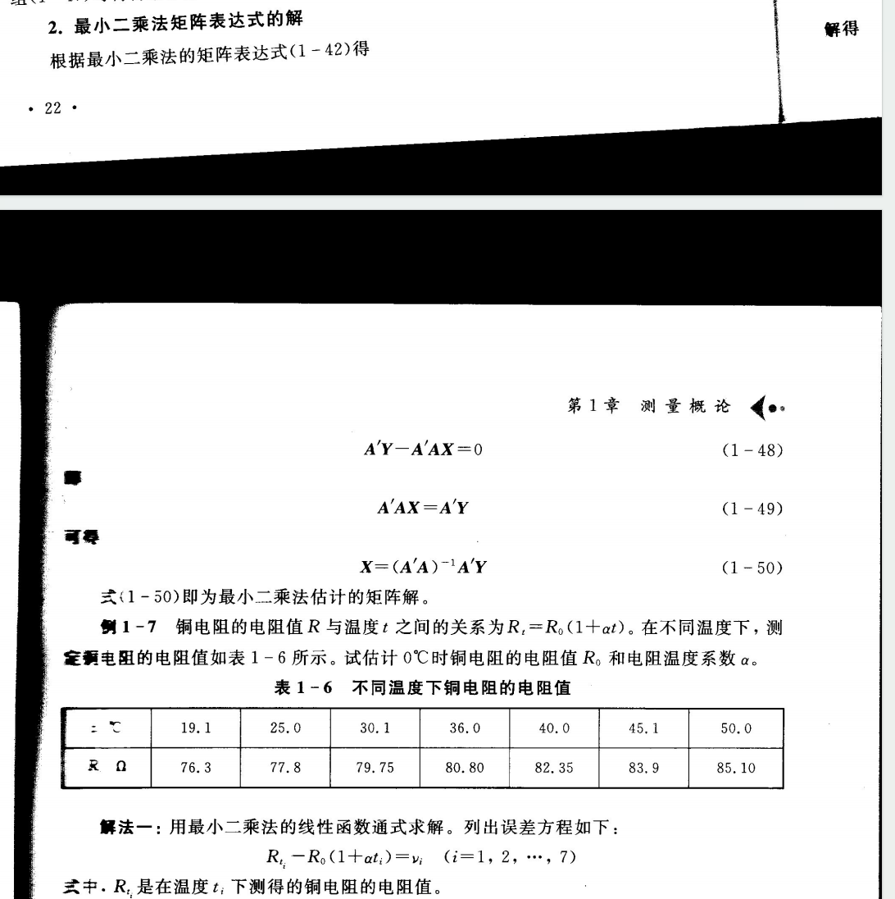

Slide 43
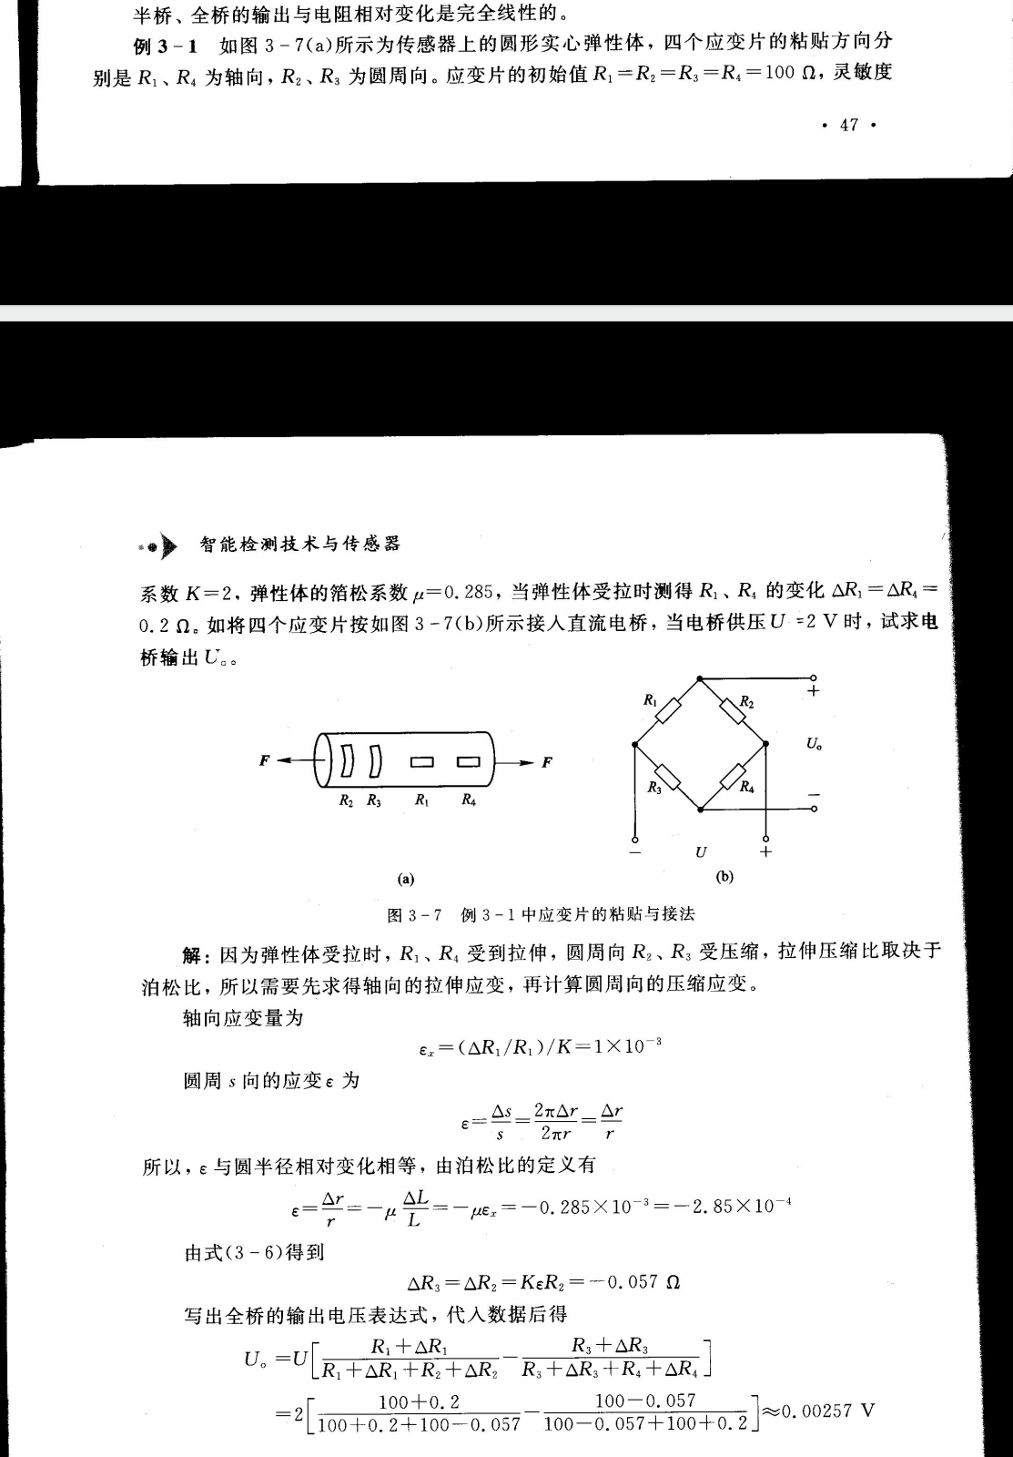

Slide 44
